Slide 1

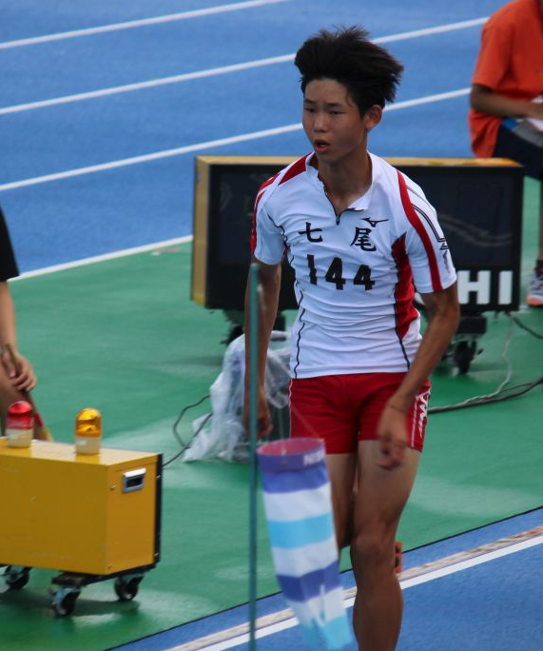
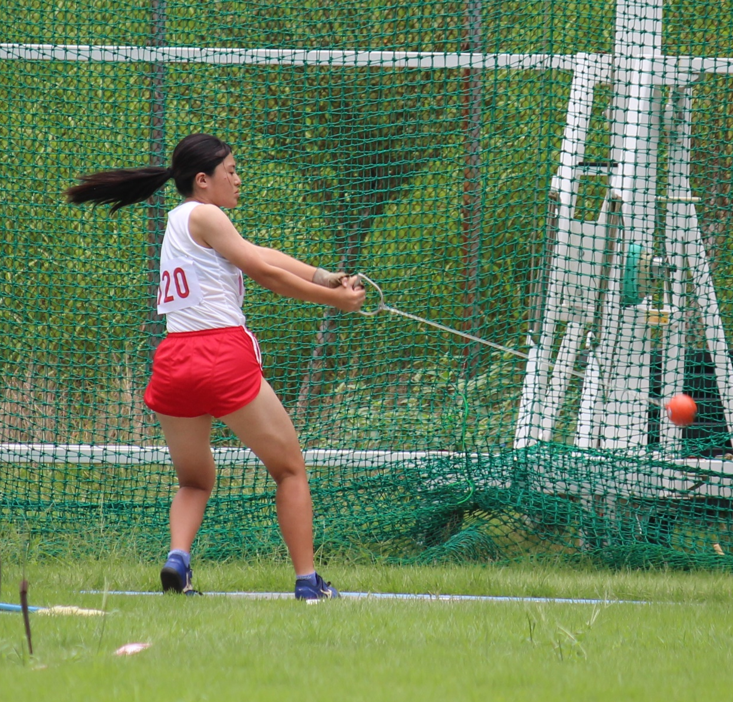
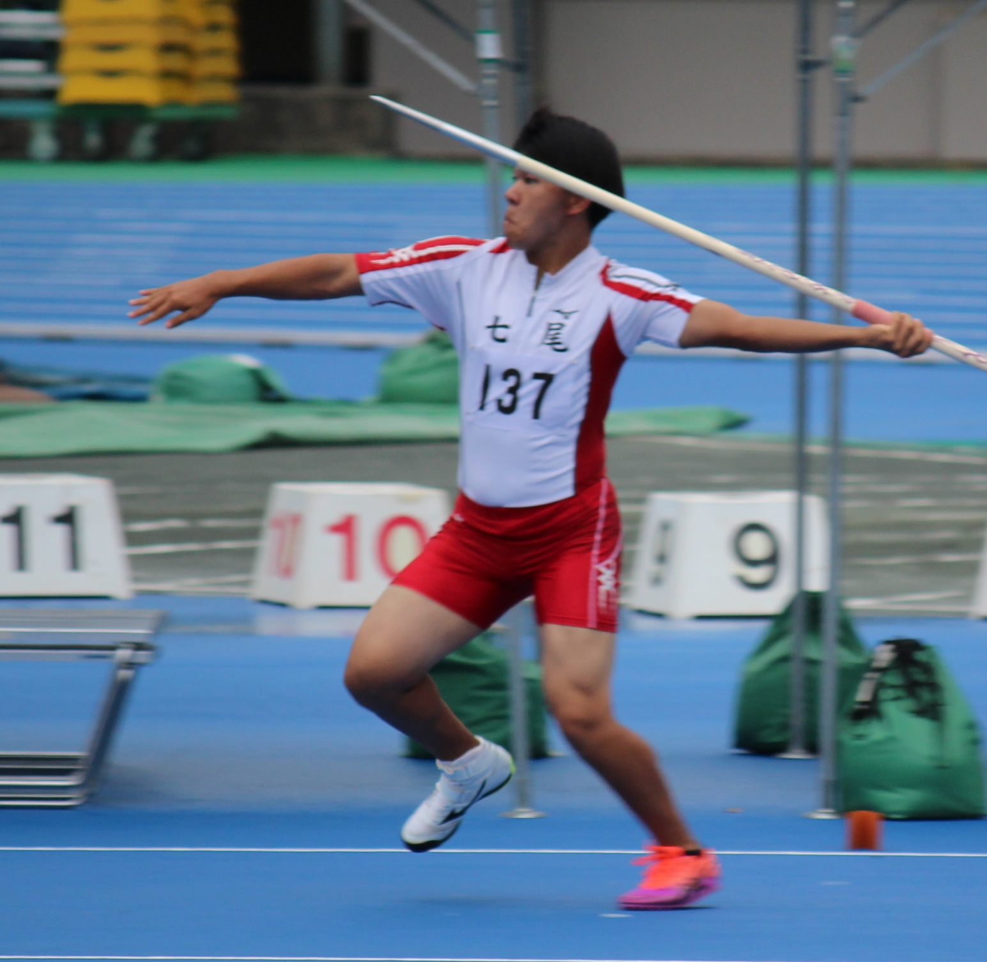
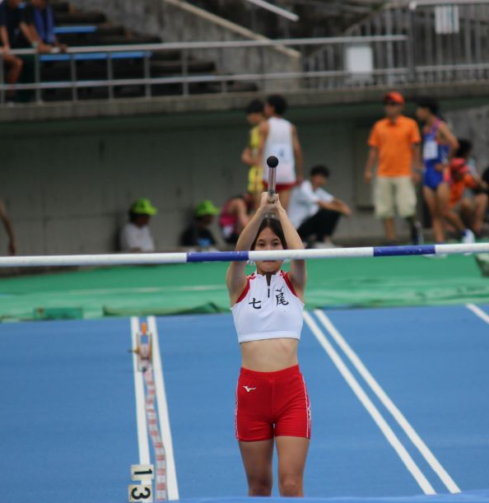
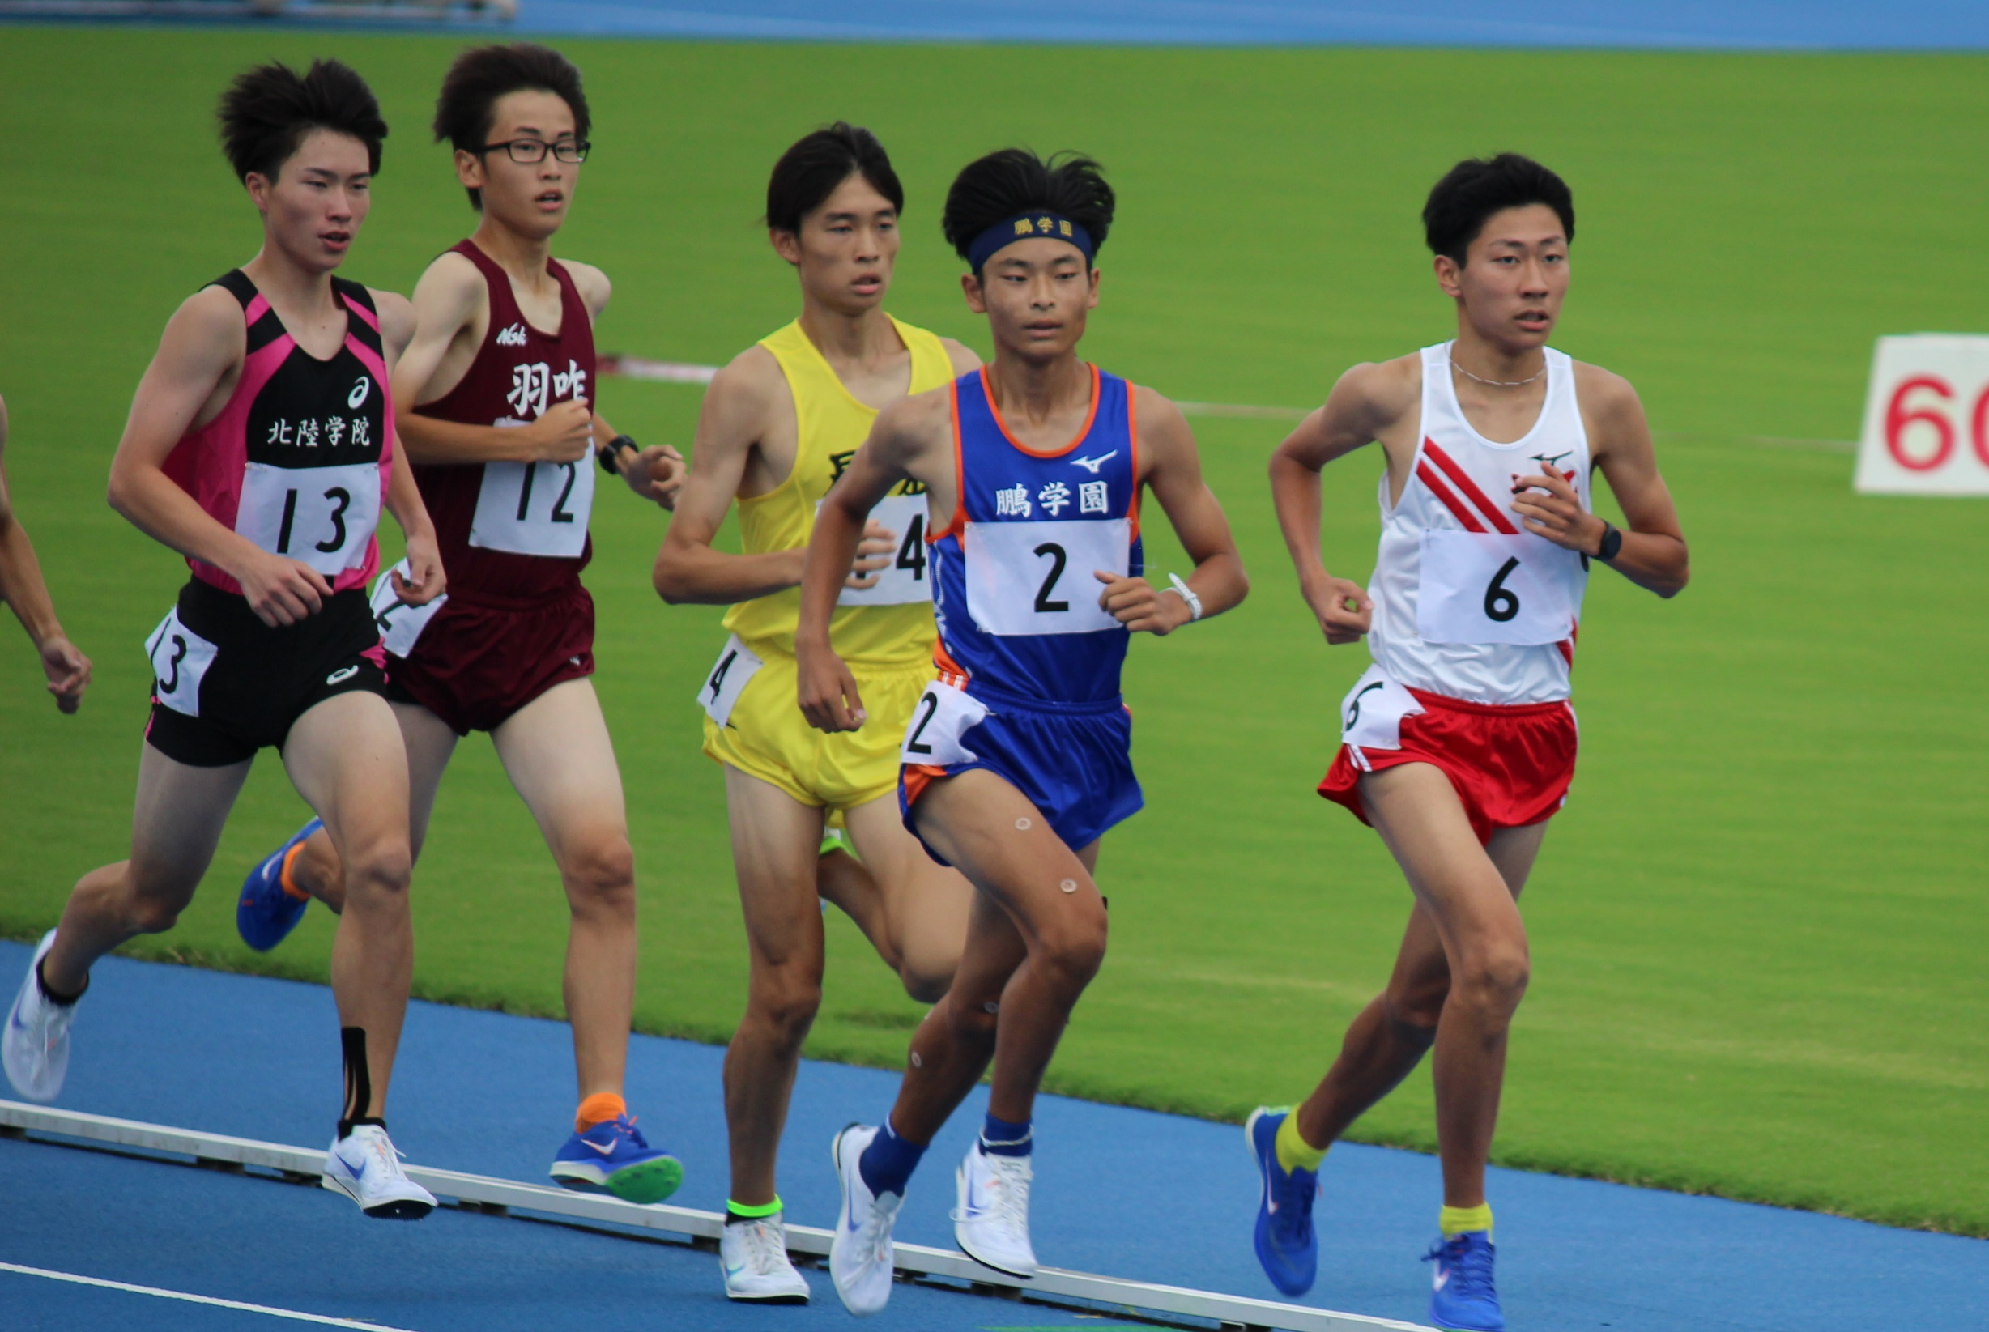
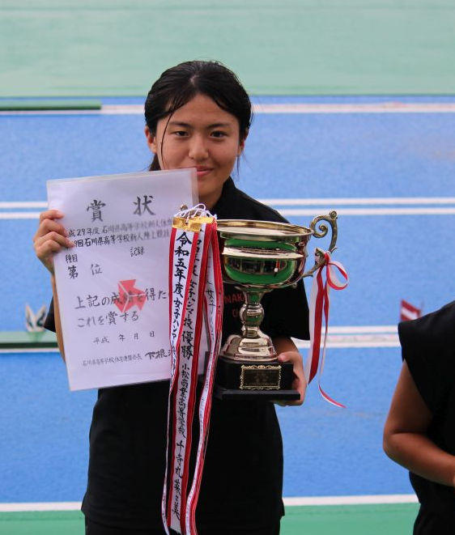
第66回石川県高等学校
新人陸上競技部大会 結果報告
北信越新人出場権獲得
男子1500m 1位
男子5000m 2位
男子走幅跳 2位
男子三段跳 2位
女子棒高跳 4位
女子ﾊﾝﾏｰ投 1位
新人大会入賞
男子400m 7位
男子4×400mリレー 5位
男子棒高跳 6位
男子棒高跳 7位
男子円盤投 6位
男子ﾊﾝﾏｰ投 8位
男子八種競技 6位
女子棒高跳 5位
女子やり投 8位
女子七種競技 8位
男子総合5位

